Slide 1
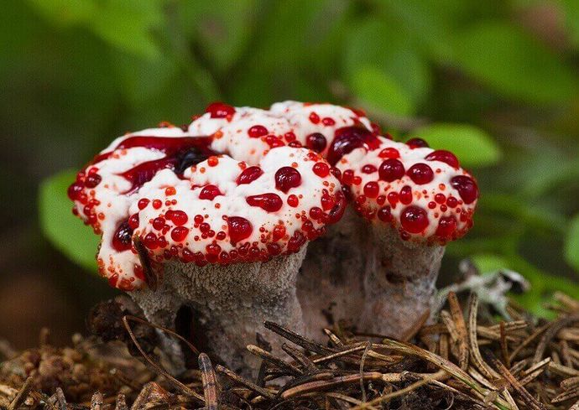
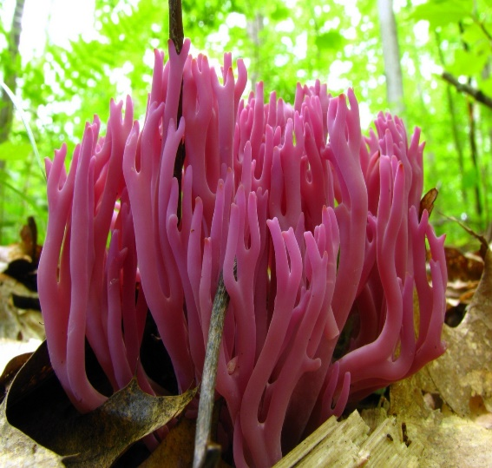
Самые удивительные и необычные грибы мира
Автор: учитель биологии
МКОУ «Новокаякентская СОШ»
Республика Дагестан
Умалатова Равганият Бийбулатовна

Slide 2
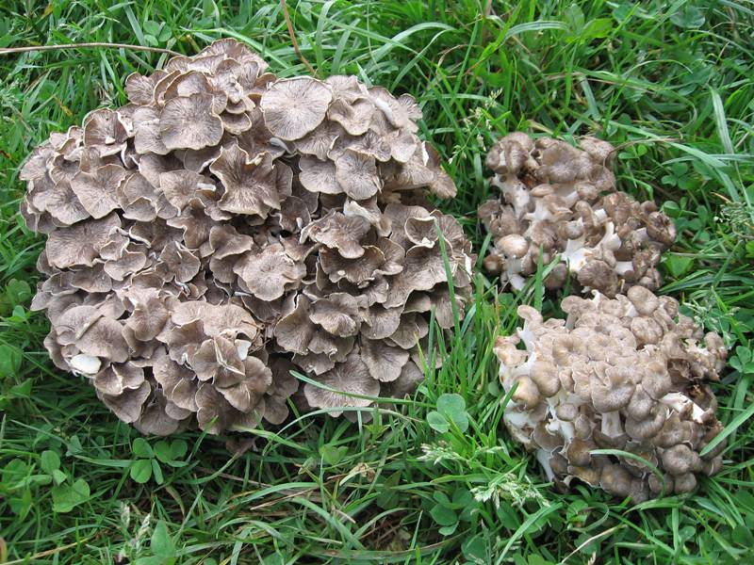
Гриб-баран
Первый — съедобный гриб-трутовик – трутовик зонтичный. У нас этот гриб называют «баранёха», или гриб-баран, иногда продают на рынках. Не правда ли, похож на курчавую баранью голову? Гриб этот совсем не похож на копытообразные трутовики. Паразитирует этот трутовик чаще на дубе или его пнях, появляется в основании ствола.

Slide 3
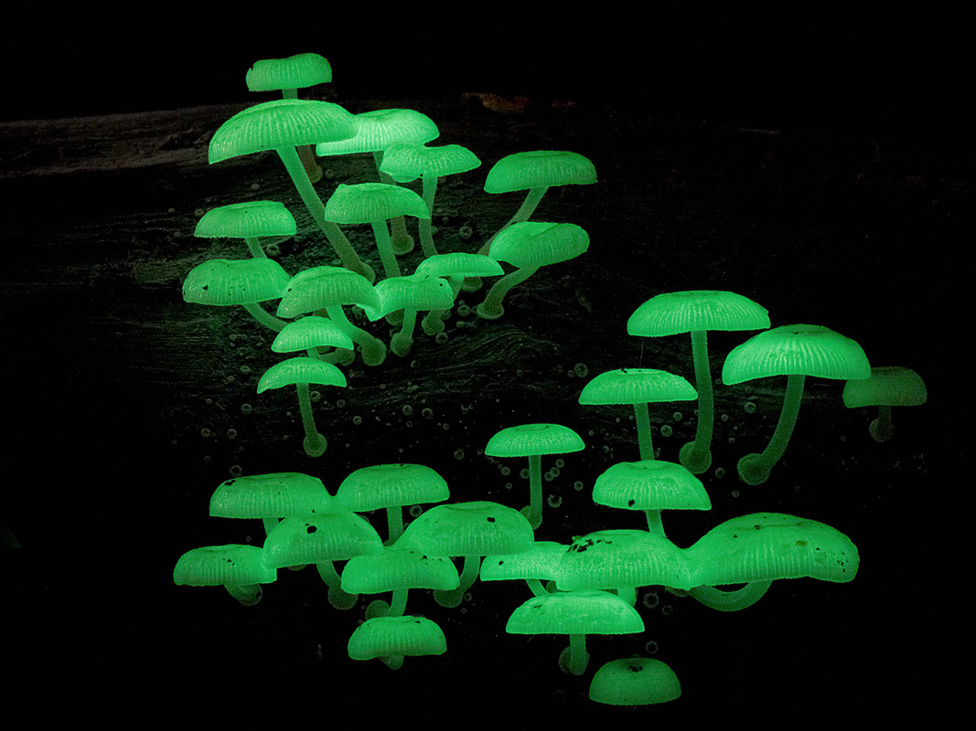
Светящиеся грибы
Гриб этот биолюминесцентный, светится бледно-зеленым цветом. Живет на растительных древесных остатках. Оптимальной температурой для мицелия будет значение +27 °С, а для плодовых тел — +21 °С, что является нормой для субтропиков. При +21 °С свечение будет сохраняться в течение 3 дней.

Slide 4
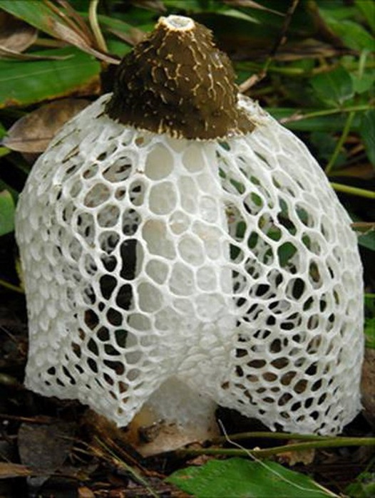
«Леди с вуалью»
Это гриб «Леди с вуалью», или бамбуковый гриб. Гриб использует «вуаль» для привлечения мух — разносчиков спор. Гриб используют в высокой китайской кухне, выращивают плантационно, используют в медицине.

Slide 5
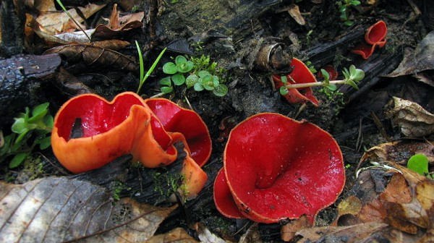
Саркосцифа алая
Саркосцифа алая водится этот гриб по всему миру, его можно увидеть обычно в прохладные месяцы, ранней весной или поздней осенью. Съедобность гриба достоверно неизвестна, однако в любом случае он слишком груб, невкусен и мал для того, чтобы собирать его в промышленных масштабах.

Slide 6
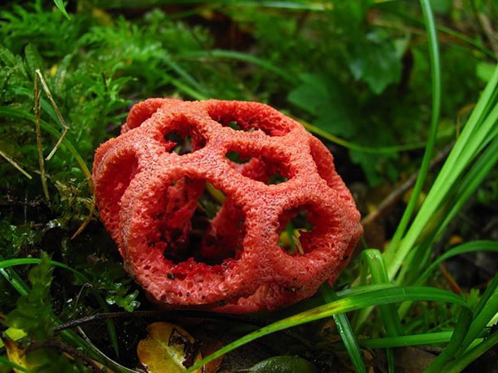
Решеточник
А вот еще один, просто инопланетный клатрус — клатрус красный, или, как его еще называют, решеточник. Это тоже дереворазрущающий несъедобный гриб, который нечасто можно отыскать в лесах. Его можно встретить в южных районах с мягким климатом.

Slide 7
Кровоточащий гриб
Немного страшноват «кровоточащий гриб», который в научной литературе именуется гиднеллумом Пека. А еще более устрашающе его другое название — «зуб дьявола». Он имеет горький вкус, поэтому несъедобен. Растет на земле в еловых и сосновых лесах. Он описан для лесов Северной Америки и Европы, а в последние годы был также обнаружен в Иране и Корее.

Slide 8
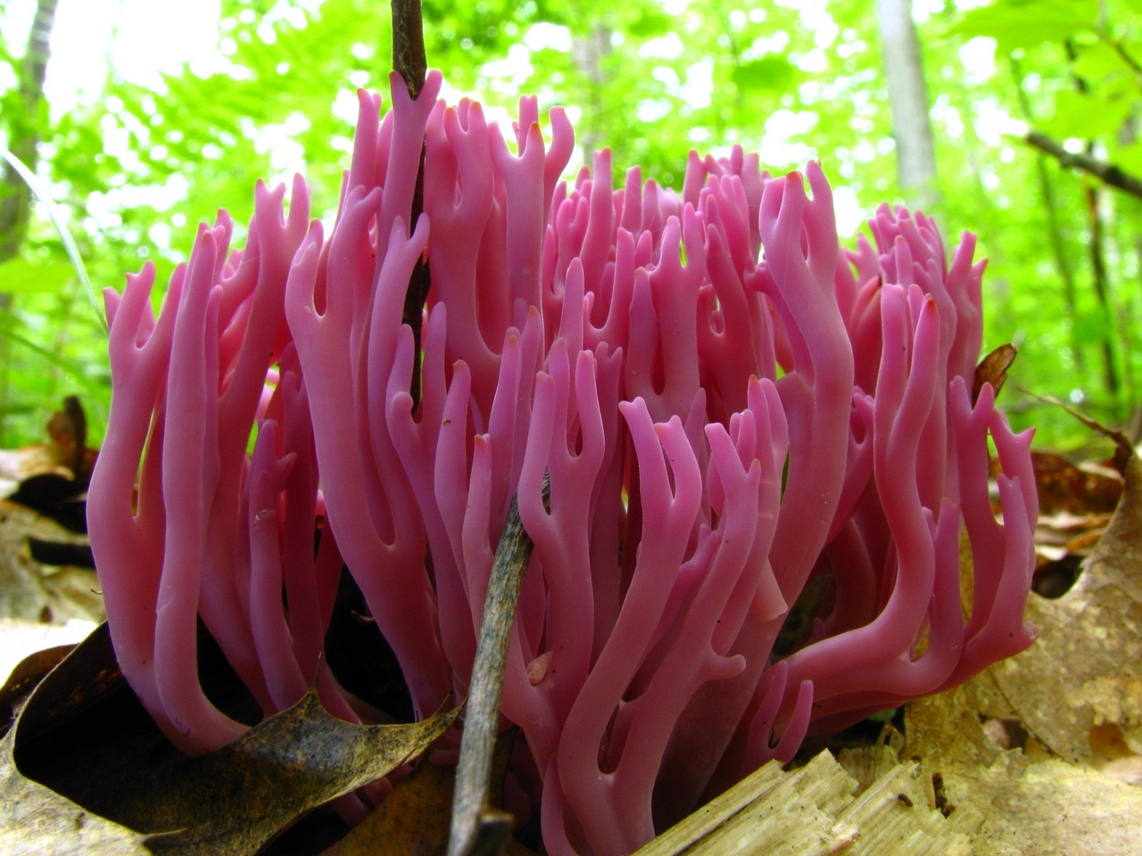
Коралловый гриб
Для Европы это редкий вид, входящий в красный список видов Дании и Великобритании. А в Ирландии он используется в качестве вида-индикатора для оценки разнообразия грибов бедных субстратов лугов. В последние годы он был отмечен в Нидерландах, и, очевидно, может распространиться далее. Гриб не считается съедобным.

Slide 9
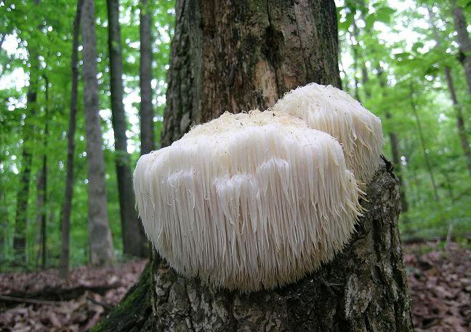
Львиная грива
Гриб «львиная грива» — ежовик гребенчатый (Hericium erinaceus (Bull.) Pers.) — очень интересен сходством именно с гривой льва, правда, белого. Этот гриб – родственник гериция кораллового, о котором говорилось выше. Этот гриб растет в Приморье, в Крыму и в предгорных областях Кавказа. Гриб съедобен и культивируется. Мицелий его у нас тоже есть в продаже.

Slide 10
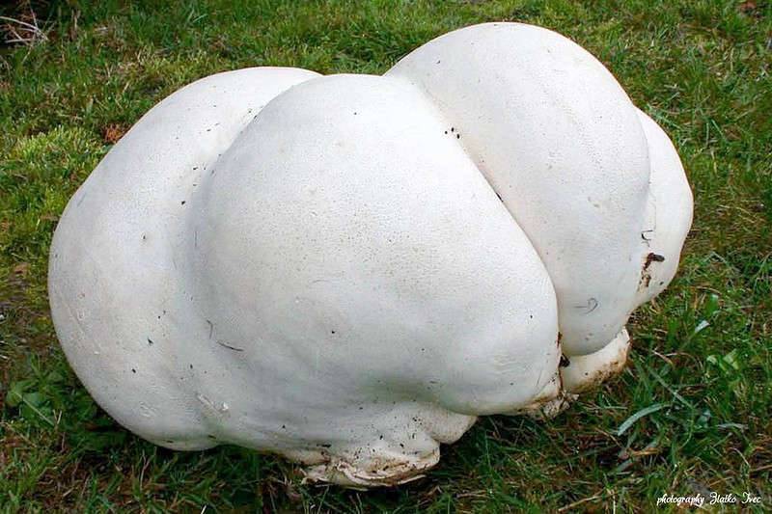
Головач гигантский
Еще один необычный гриб — головач гигантский. Плодовое тело достигает 50 см. Этот гриб – источник ценного сырья, которое изучают для изготовления противоопухолевых лекарств, а также его используют в народной медицине.

Slide 11
Источники информации:
https://7dach.ru/Salmon/samye-strannye-griby-ili-neobychnye-sredi-neobychnyh_2-10312.html Самые удивительные и необычные грибы мира
http://img1.liveinternet.ru/images/attach/c/9/105/817/105817763_84744015_0_587d9_5176f769_XL.jpg Леди с вуалью
http://esmastif.ru/images/thumbnails/images/stories/main2/sarkoscifa_avstrijskaya-fill-600x336.jpg Саркосцифа алая
http://www.krasfun.ru/images/2014/1/3318b_0_f4b9a_a41e9384_XXXL.jpg Коралловый гриб
http://poleznaya-trava.ru/uploads/posts/2017-03/1489415054_1.jpg Гриб-баран
http://fb.ru/misc/i/gallery/11458/541128.jpg Львиная грива
http://bukursa.ru/images/Решеточник-красный-Clathrus-ruber.jpg Решеточник
http://moyateplica.ru/images/mt/mt_palec+diyavola_5.jpg Кровоточащий гриб
http://chert-poberi.ru/wp-content/uploads/proga/111/images1/201703/igor9-03031719030903_523.jpg Головач гигантский
http://ic.pics.livejournal.com/tanjand/44781189/8408413/8408413_original.jpg Светящие грибы

